Slide 1
LẬP TRÌNH TRỰC QUAN
Khoa Công nghệ thông tin
Đại học Kinh doanh Công nghệ Hà Nội
1

Slide 2
TUẦN 8
MẢNG CÁC ĐIỀU KHIỂN

Slide 3
NỘI DUNG HỌC TUẦN 8
Mảng điều khiển
Hộp liệt kê và Combo

Slide 4
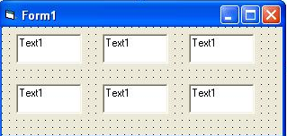
1. Mảng điều khiển
Khái niệm
Mảng điều khiển: Gán cho điều khiển thứ nhất với Index 0, điều khiển thứ hai sẽ có tính chất Index 1, v.v... có thể thay đổi tính chất Index vào thời gian thiết kế thông qua cửa sổ Properties.

Slide 5
1. Mảng điều khiển
Ví dụ:
Private Sub Text1_Change(Index As Integer)
If Index = 0 Then
MsgBox “Nhap du lieu vao TextBox voi index 0."
Else
MsgBox "Nhap du lieu vao TextBox voi index 1."
End If
End Sub

Slide 6
2. Hộp liệt kê (List Box)
Khái niệm
List Box có dạng là một danh sách liệt kê các phần tử đã được đưa vào trong khi thiết kế, hay bằng lệnh.
List Box có hỗ trợ thanh cuộn nên ta có thể hiển thị dữ liệu ở nhiều dòng mà không làm tốn nhiều không gian hiển thị.

Slide 7
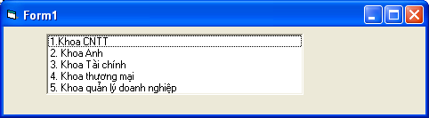
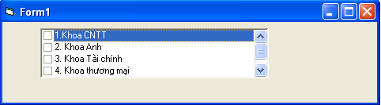
2. Hộp liệt kê (List Box)
Biểu mẫu được đặt tính chất Style là 0
Biểu mẫu được đặt tính chất Style là 1

Slide 8
2. Hộp liệt kê (List Box)
Các lệnh hay dùng
Clear: Lệnh này dùng để xoá trắng toàn bộ nội dung đang có trên điều khiển.
AddItem: Lệnh dùng để thêm 1 phần tử vào điều khiển
RemoveItem: Lệnh dùng để xoá bỏ phần tử ra khỏi điều khiển, phần tử xoá sẽ tuỳ thuộc vào vị trí mà ta đưa ra.
VD1:List1.Clear ‘ Xoá trắng điều khiển
List1.AddItem "Phan tu 1“ ‘ Thêm các giá trị
List1.AddItem "Phan tu 2"
List1.RemoveItem 1 ‘ Xoá phần tử thứ hai

Slide 9
2. Hộp liệt kê (List Box)
VD2: Lệnh đưa danh sách khoa vào List Box
Private Sub Form_Load()
lstDanhSach.AddItem "1.Khoa CNTT"
lstDanhSach.AddItem "2. Khoa Anh"
lstDanhSach.AddItem "3. Khoa Tai chinh"
lstDanhSach.AddItem "4. Khoa th­uong mai"
lstDanhSach.AddItem "5. Khoa quan lý doanh nghiep"
End Sub

Slide 10
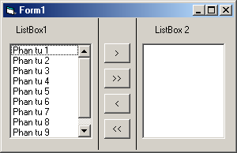
2. Hộp liệt kê (List Box)
Private Sub Form_Load()
List1.Clear
List2.Clear
For i = 1 To 10
List1.AddItem "Phan tu " & i
Next
End Sub
Private Sub cmd_1_sang_2_Click()
List2.AddItem List1.List(List1.ListIndex)
List1.RemoveItem List1.ListIndex
End Sub
Private Sub cmdToanbo_1_sang_2_Click()
For i = 0 To List1.ListCount - 1
List2.AddItem List1.List(i)
Next
List1.Clear
End Sub

Slide 11
2. Hộp liệt kê (List Box)
Các lệnh:
Thuộc tính List được tổ chức là một mảng các phần tử, để truy xuất từng phần trong List ta sử dụng chỉ số của mảng. Chỉ số của mảng từ 0 đến ListCount-1.
ListCount cho biết tổng số phần tử có trong mảng.
ListIndex là chỉ số của phần tử được click.
Ví dụ: Muốn biết vị trí và nội dung của 1 phần tử khi click vào nó :
Private Sub List1_Click()
MsgBox “Vị trí : " & List1.ListIndex & " có giá trị " & List1(List1.ListIndex)
End Sub

Slide 12
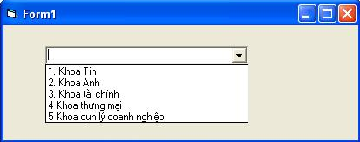
3. Hộp ComboBox
Khái niệm
ComboBox: Cho phép người dùng có thể tiến hành chọn lựa từ một danh sách
Style được ấn định theo giá trị ngầm định 0

Slide 13
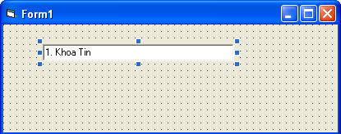
3. Hộp ComboBox
Khái niệm
ComboBox: Cho phép người dùng có thể tiến hành chọn lựa từ một danh sách
Style có giá trị 1

Slide 14
3. Hộp ComboBox
Thêm phần tử
Thêm phần tử vào ComboBox: AddItem
Sắp xếp trong ComboBox
Sorted là True: sắp xếp các phần tử
Sorted là False thứ tự của các mục theo thứ tự ban đầu.

Slide 15
3. Hộp ComboBox
Ví dụ 1: Them danh sách kết hợp với mảng
Private Sub cboKhoa_Change()
Dim Khoa(1 To 3) As String
Dim I As Integer
Khoa(1) = “Khoa CNTT”
Khoa(2) = “Khoa Anh”
Khoa(3) = “Khoa Tài chính”
If IsNumeric(CboKhoa.Text) Then
I= CInt (CbKhoa.Text)
If I <1 Or I> 5 Then
MsgBox (“không được! chỉ số phải từ 1 đến 5”)
Else
MsgBox (Khoa(I))
End If
End If
End Sub

Slide 16
3. Hộp ComboBox
Ví dụ 1: Them danh sách kết hợp với mảng
Private Sub cboKhoa_Change()
Dim Khoa(1 To 3) As String
Dim I As Integer
Khoa(1) = “Khoa CNTT”
Khoa(2) = “Khoa Anh”
Khoa(3) = “Khoa Tài chính”
If IsNumeric(CboKhoa.Text) Then
I= CInt (CbKhoa.Text)
If I <1 Or I> 5 Then
MsgBox (“không được! chỉ số phải từ 1 đến 5”)
Else
MsgBox (Khoa(I))
End If
End If
End Sub

Slide 17
Menu
Về
3. Hộp ComboBox
Ví dụ 2:
Private Sub Form_Load()
List1.Clear
List2.Clear
For i = 1 To 10
List1.AddItem "Phan tu " & i
Next
End Sub
Private Sub cmd_1_sang_2_Click()
List2.AddItem List1.List(List1.ListIndex)
List1.RemoveItem List1.ListIndex
End Sub
Private Sub cmdToanbo_1_sang_2_Click()
For i = 0 To List1.ListCount - 1
List2.AddItem List1.List(i)
Next
List1.Clear
End Sub

